Slide 1
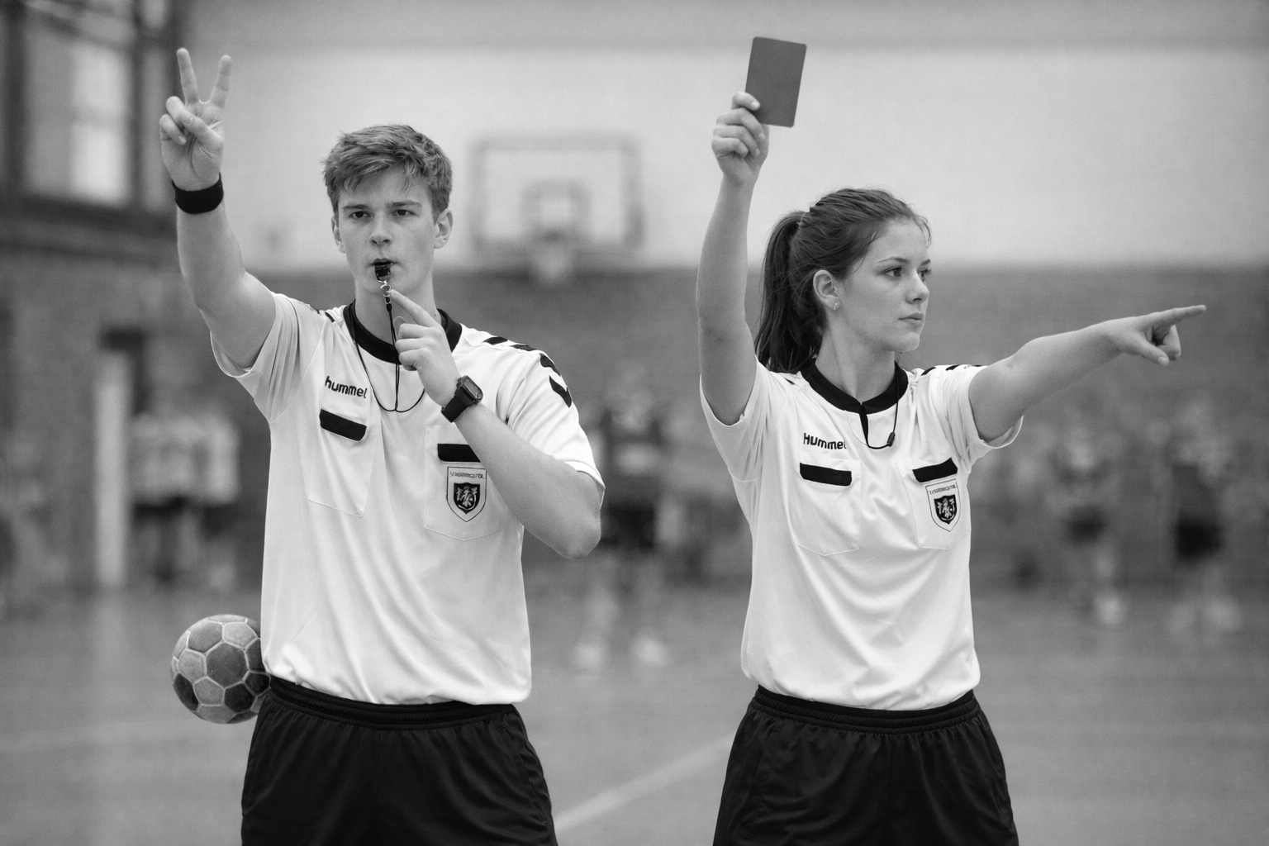
„Sie stehen Woche für Woche freiwillig auf dem Spielfeld.“
„Und erleben Dinge, die niemand erleben sollte.“

Slide 2
„Der eigene Schiedsrichter wurde kritisiert - unter Druck gesetzt – und verließ weinend das Spielfeld.“
Ausgebildeter KiHaSl, Bezirksoberliga, weibliche E-Jugend

Slide 3
„Mir wurde gesagt, ich könne kein Handballspiel pfeifen und kenne die Regeln nicht.“
Freiwillige Schiedsrichterin, Bezirksliga, gemischte E-Jugend

Slide 4
Der Trainer schrie mir nach: „Du hast sie doch nicht mehr alle“ und zeigte mir den Vogel.
Junger, aktiver Schiedsrichter, Bezirksoberligaspiel, weibliche C-Jugend

Slide 5
„Die Trainerin kam aufs Spielfeld und schrie mich an. Der am Boden liegende, verletzte Spieler war ihr scheinbar völlig egal.“
„Niemand ist eingeschritten, ich war allein!“
KiHaSl, Bezirksliga, gemischte D-Jugend

Slide 6
„Ohne anzuklopfen kam der Trainer nach dem Spiel zu mir in die enge Schirikabine … um mich aggressiv zu beschimpfen.“
„Trotz mehrmaligem Bitten, ist er nicht rausgegangen!!“
Jungschiedsrichterin, Bezirksoberliga, männliche C-Jugend

Slide 7
„Respekt ist keine Option.
Er ist unsere Verantwortung!“
Begleiten. Unterstützen. Schützen.
Für unsere jungen Schiedsrichterinnen und Schiedsrichter

